Slide 1
BYUDVIKLING I ALBERTSLUND
Udviklingsuge, jan. 2023
Trine Tybjerg, Enhedsleder for Plan, Byg og Miljø

Slide 2
INTRO & RAMMER
Visionen:
Et stærkere, rigere og mere selvstændigt Albertslund
Op til 10.000 nye borgere på 10 år
En by i balance -
Miljømæssigt, økonomisk og socialt
”at tiltrække borgere, der er aktive på arbejdsmarkedet og vil bidrage aktivt til byens fællesskaber – og ikke mindst en grøn og bæredygtig hverdag. Byudvikling skal således sikre at kommunen har kurs mod et stærkere, rigere og mere uafhængigt Albertslund, der er socialt, økonomisk og miljømæssigt bæredygtigt.” (Budgetaftale 2020, 2021, 2022)

Slide 3
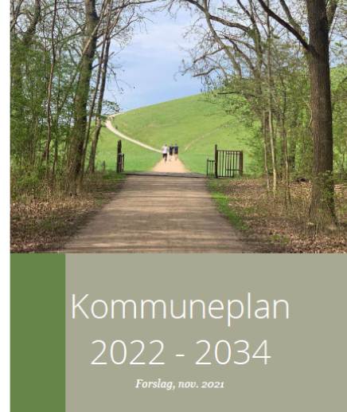
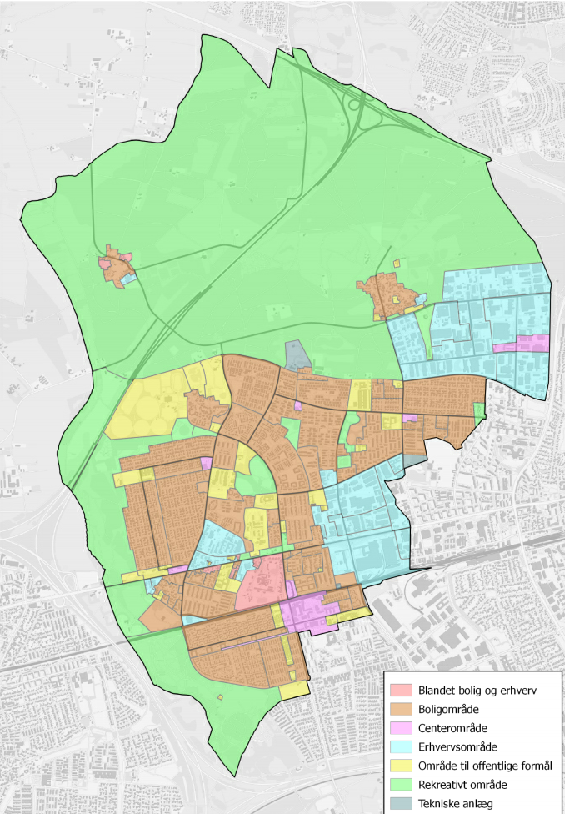

Slide 4
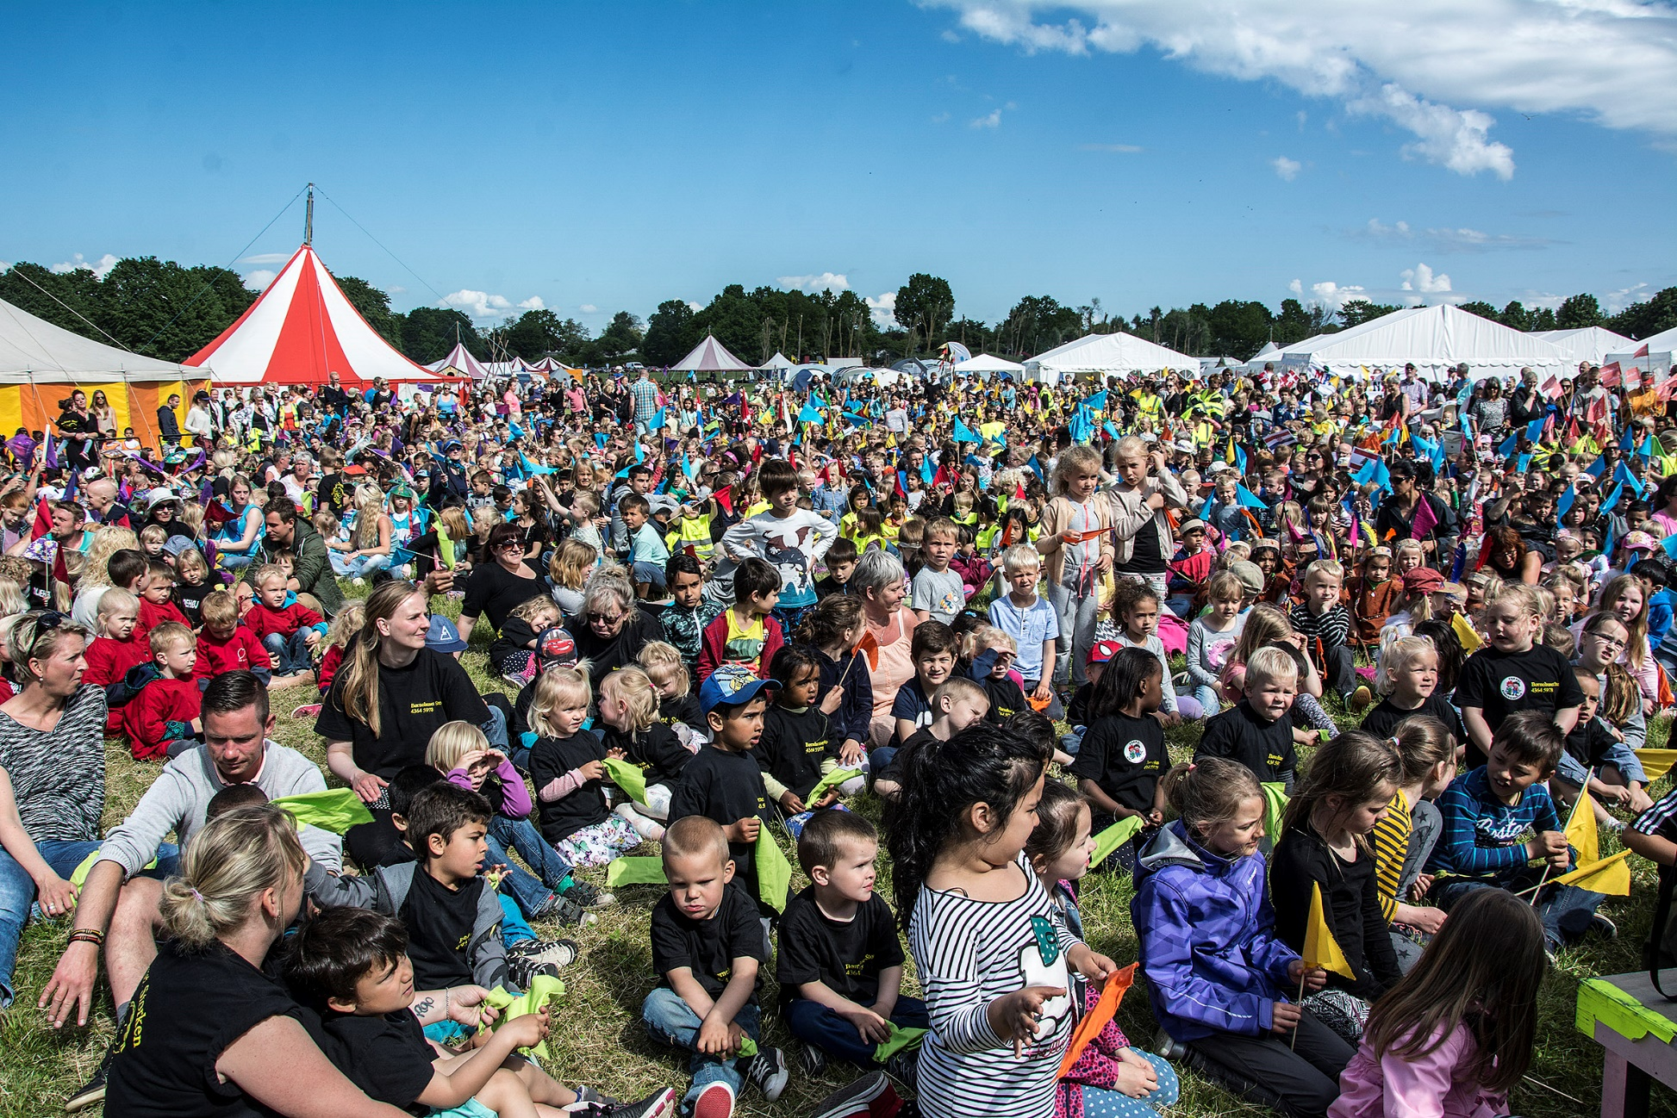
Befolkningsprognose
2024
2030
2019
36.400
31.500
27.700

Slide 6
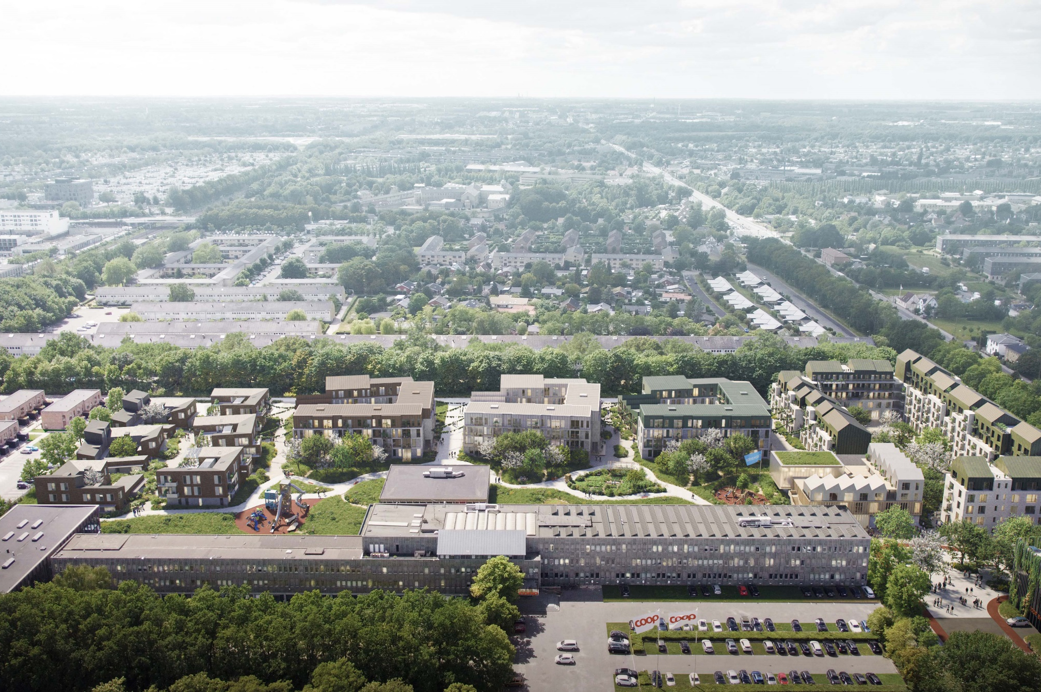
COOP BYEN
FAKTA: COOP BYEN, FASE 1
Størrelse: 6,4 ha
Ejer: COOP Danmark og Pension Danmark
Antal boliger: Ca. 350
Bebyggelsesprocent: 100
Forventet første indflytning: 2024
Læs mere på www.coopbyen.dk

Slide 7
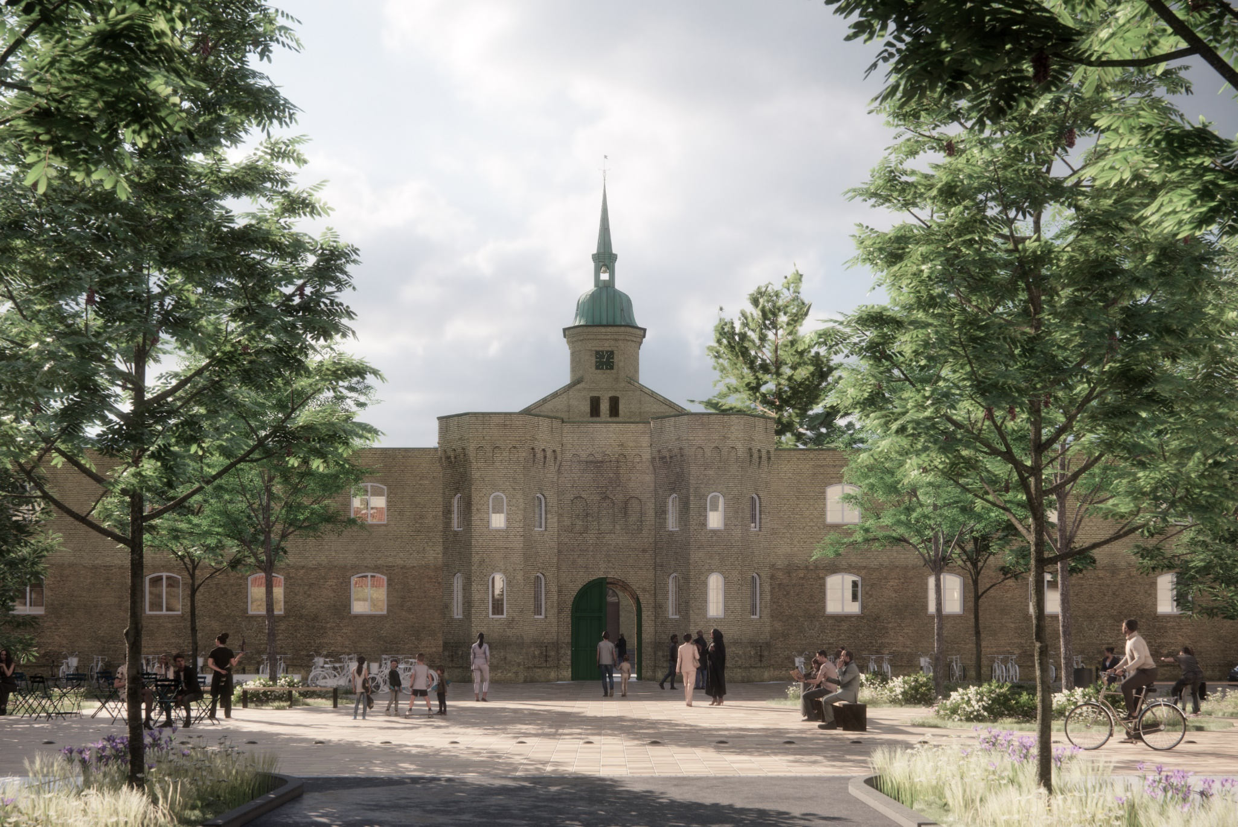
VRIDSLØSE
FAKTA: VRIDSLØSE
Størrelse: 16 ha
Ejer: Freja ejendomme A/S, A. Enggaard sammen med PKA
Antal boliger: 1600
Bebyggelsesprocent: 85 - 90
Forventet første indflytning: 2025
Læs mere på www.vridsløse.dk

Slide 8
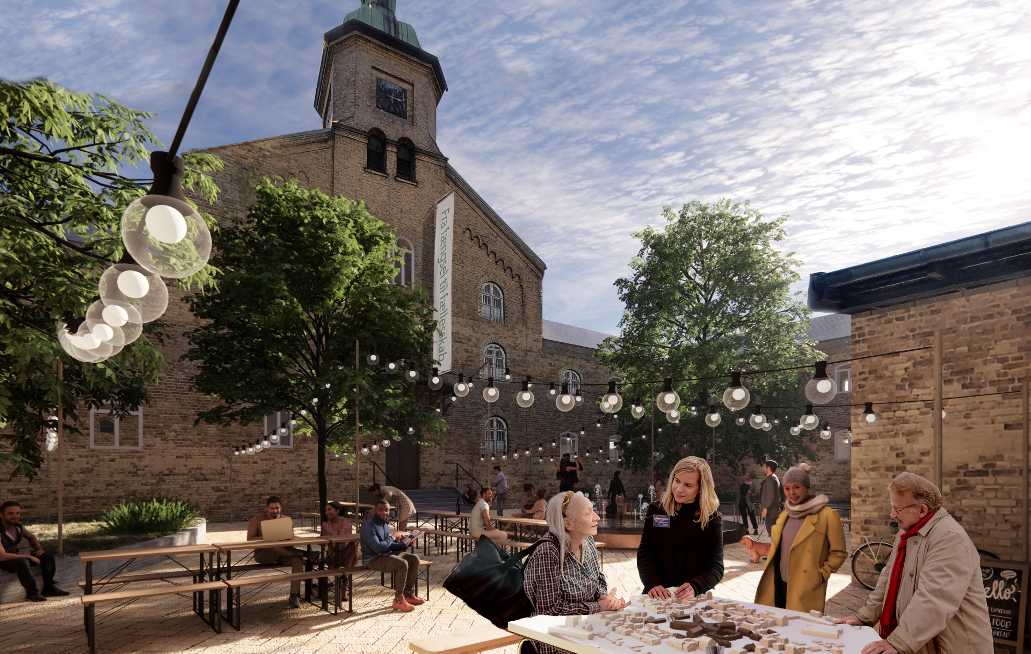
FRA LUKKET FÆNGSEL TIL ÅBEN BYDEL

Slide 9
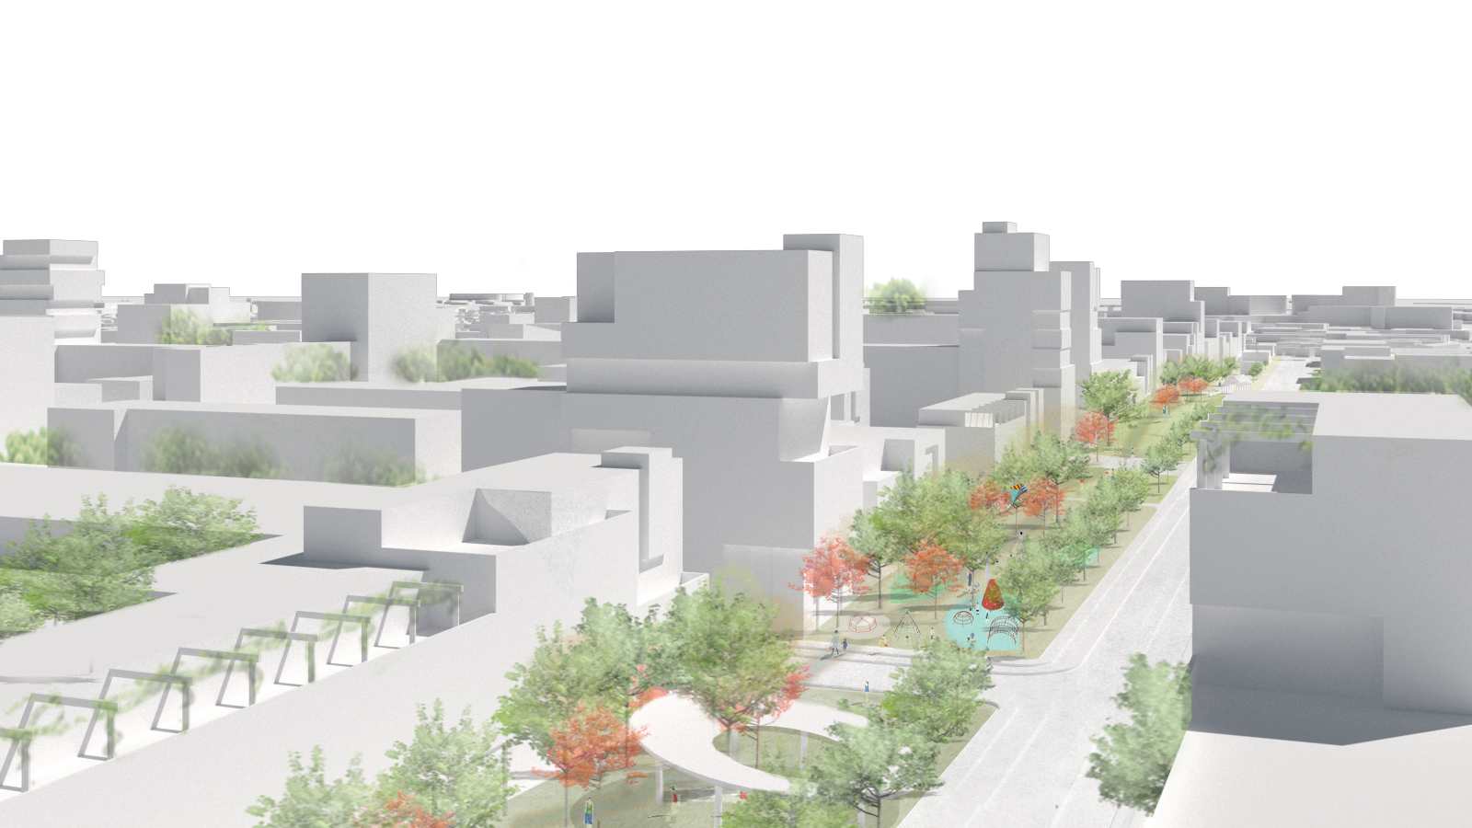
HERSTED INDUSTRIPARK PÅ SKINNER
FAKTA: HERSTED INDUSTRIPARK, ETAPE 1, FASE 1
Størrelse: Ca. 54 ha
Ejer: Mere end 120 forskellige i hele Hersted
Antal boliger: 6.160 i Fase 1, etape 1
Erhverv 230.000 m2
Bebyggelsesprocent: 150-200
Forventet første indflytning: 2024

Slide 10
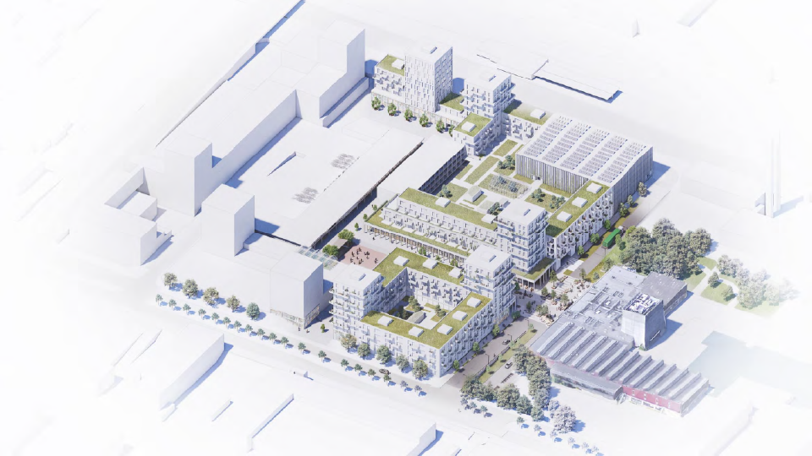
UDVIKLING AF ALBERTSLUND CENTRUM
FAKTA: ALBERTSLUND CENTRUM
Størrelse: 3 ha
Ejer: CityCon
Antal boliger: Ca. 400
Bebyggelsesprocent: 200
Forventet første indflytning: 2028
NB. Dette gælder ifølge masterplan, der er under vedtagelse primo 2023.

Slide 11
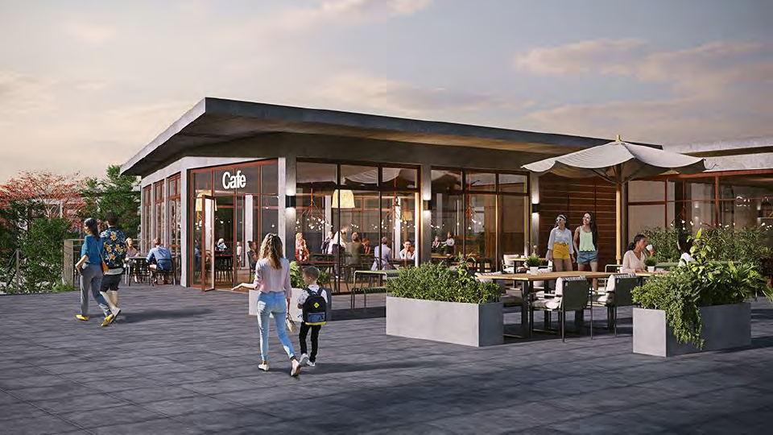
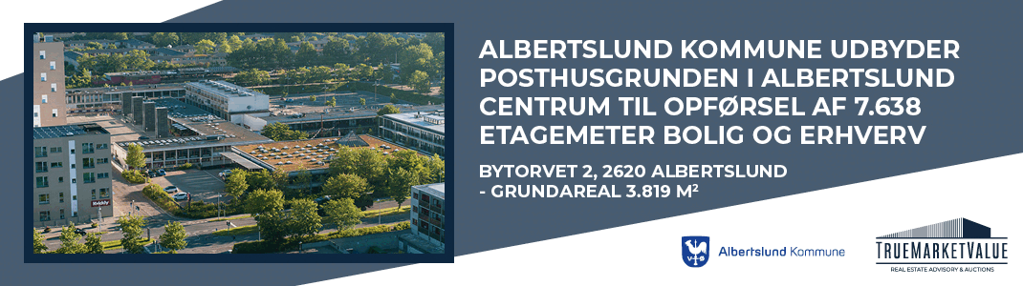
ALBERTSLUND CENTRUM – FULD AF LIV

Slide 12
Planlægning + Erhvervsudvikling = ?
Hvad gør kommuneplan og lokalplaner? :
Muliggør ny byudvikling, primært nye boliger,
Også plads til kontorer, butikker, publikumsorienteret service,
Mange uændrede muligheder for erhverv.
Hvordan skabes erhvervsudvikling? :
Ingen handlepligt med planlægningen !
Private bygherrer skal realisere planerne – ikke kommunen,
→ Udviklingen afhænger af private investeringer.
Hvordan bliver Albertslund attraktiv for investeringer?

Slide 13
Tak for ordet

